Slide 1







习题课
第五章
定积分及其相关问题
一、与定积分概念有关的问题的解法
二、有关定积分计算和证明的方法
机动 目录 上页 下页 返回 结束

Slide 2
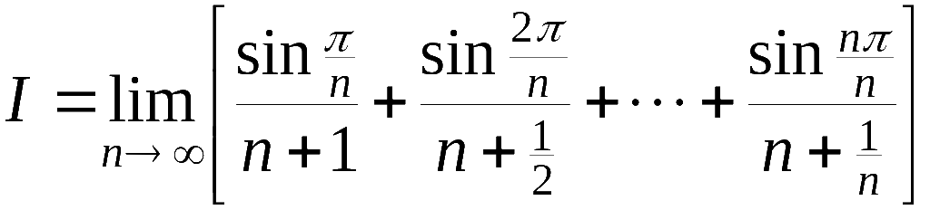
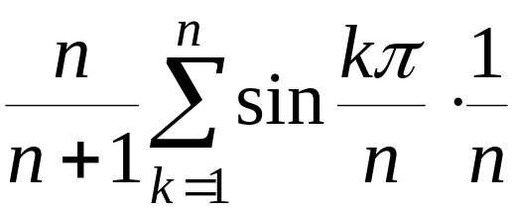
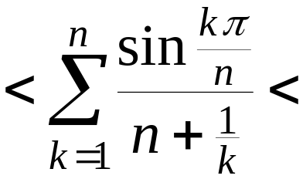
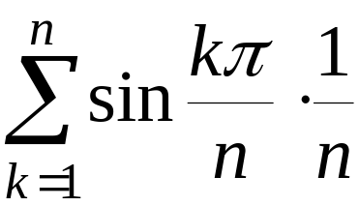
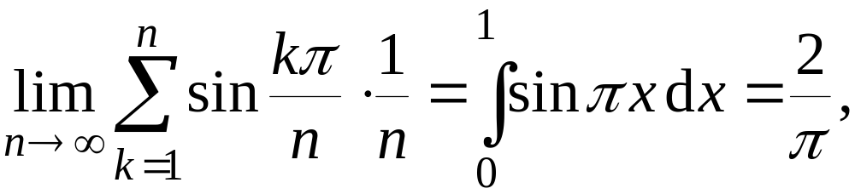
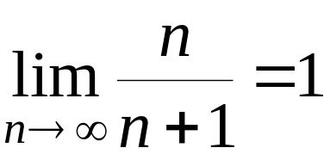
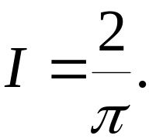
例. 求
(考研98 )
解：将数列适当放大和缩小，以简化成积分和：
已知
利用夹逼准则可知
机动 目录 上页 下页 返回 结束

Slide 3
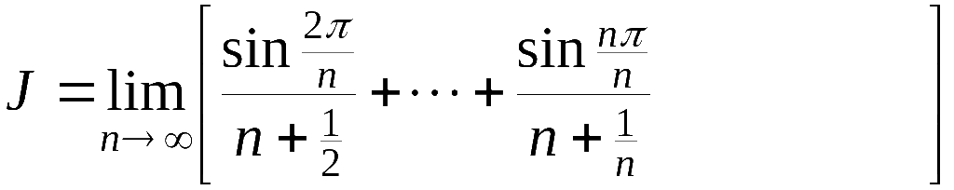
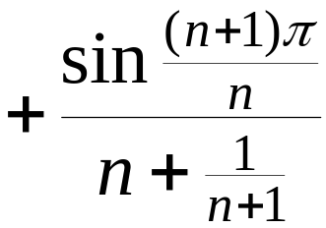

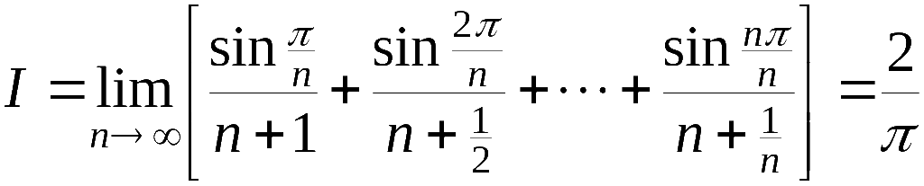
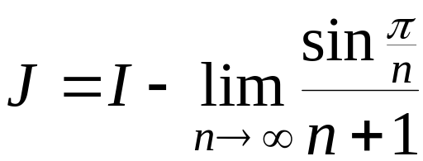
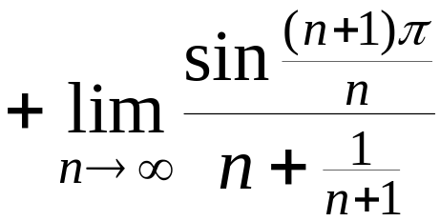
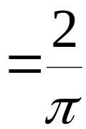

思考:
提示:由上题
故
机动 目录 上页 下页 返回 结束

Slide 4
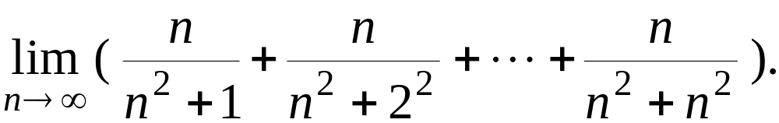
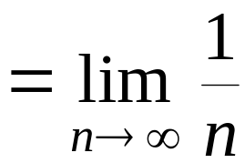
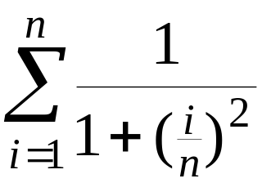
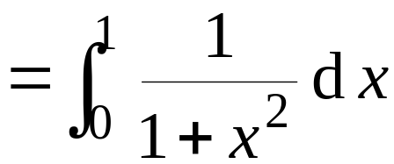
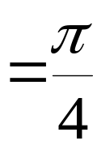
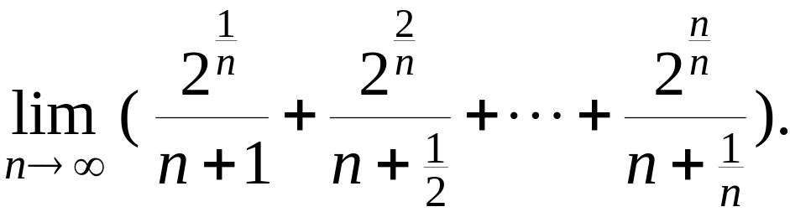
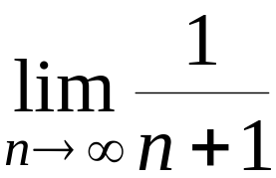
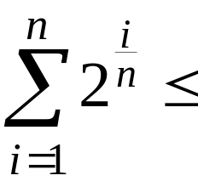
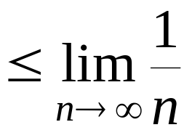
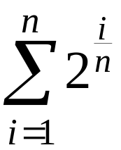
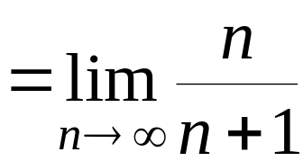
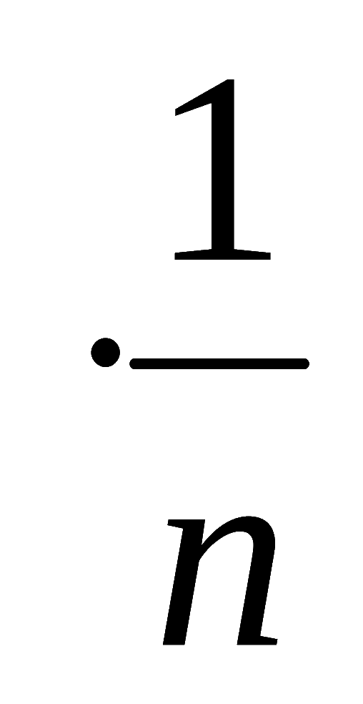
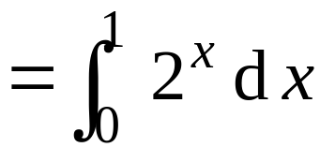
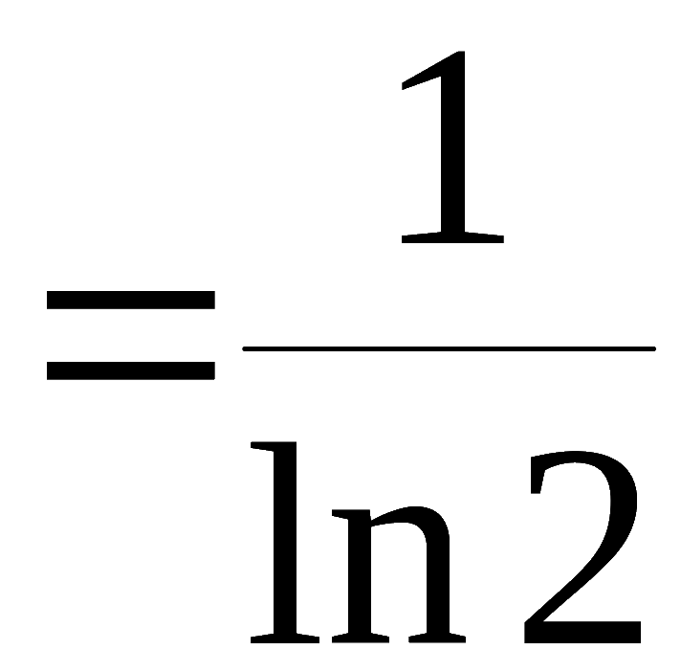
练习: 1.
求极限
解：
原式
2. 求极限
提示：
原式
左边
= 右边
机动 目录 上页 下页 返回 结束

Slide 5
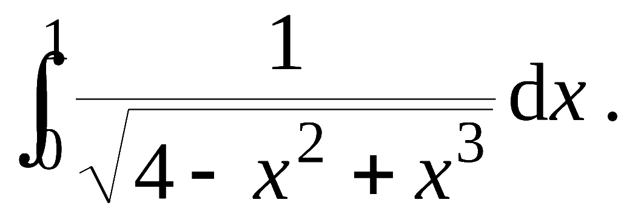
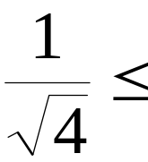
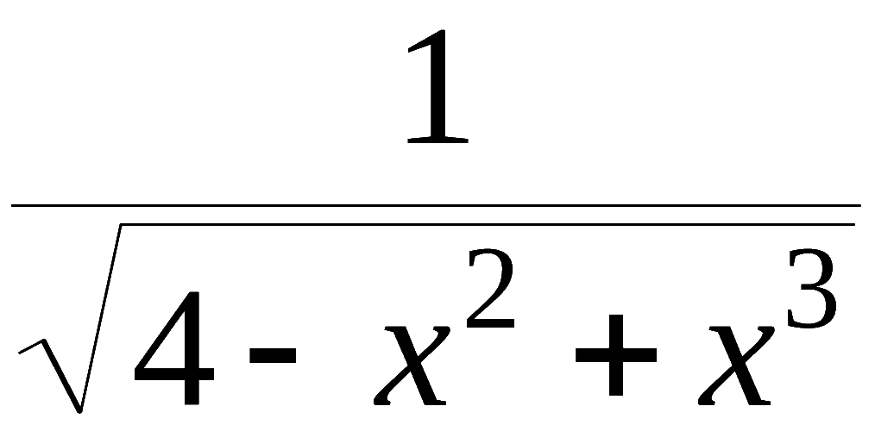
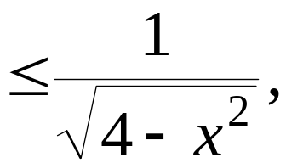
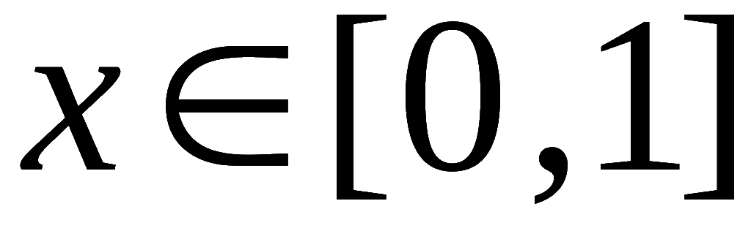
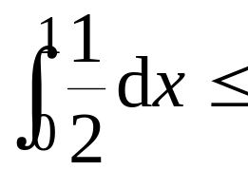
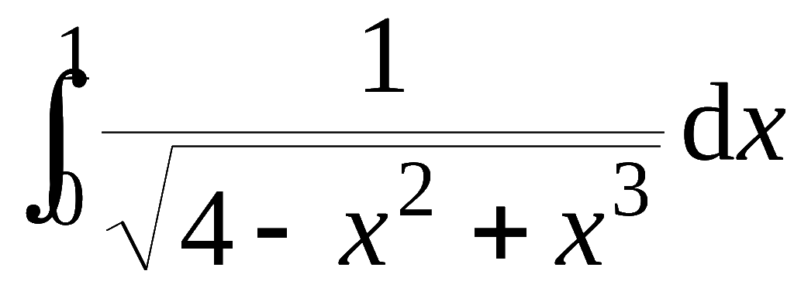
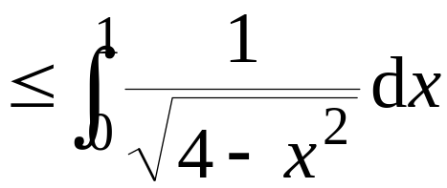
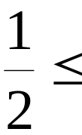
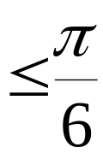
例.
估计下列积分值
解: 因为
∴
即
机动 目录 上页 下页 返回 结束

Slide 6

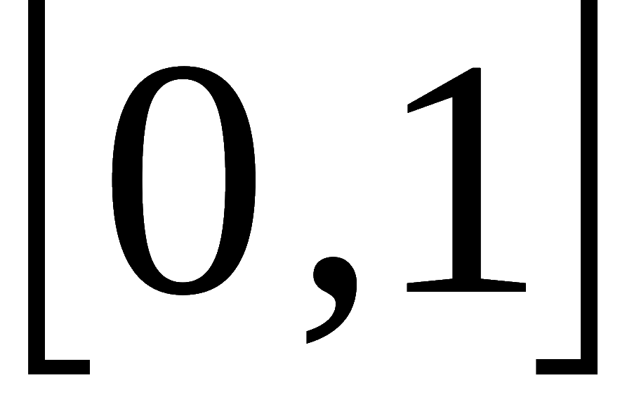

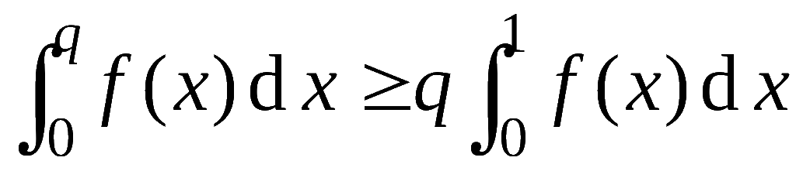


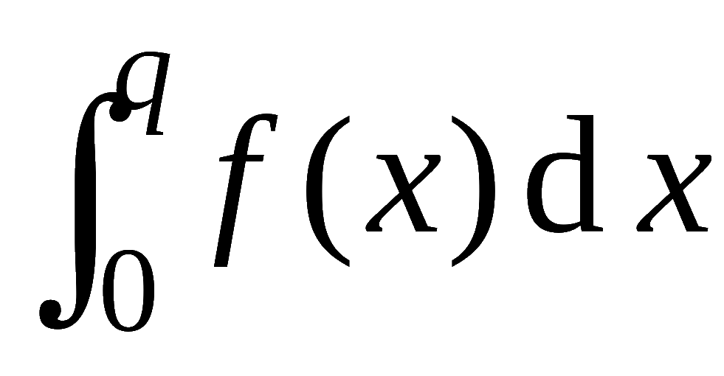
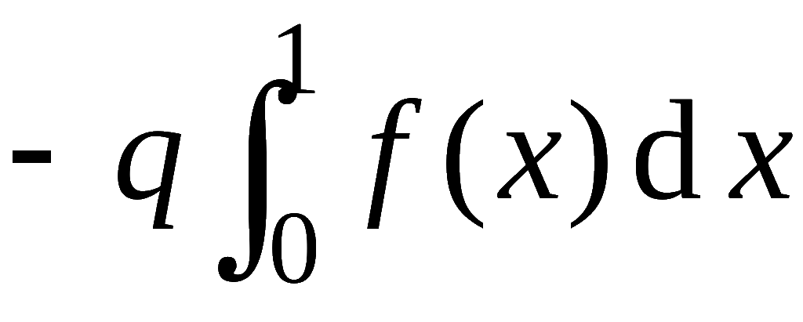
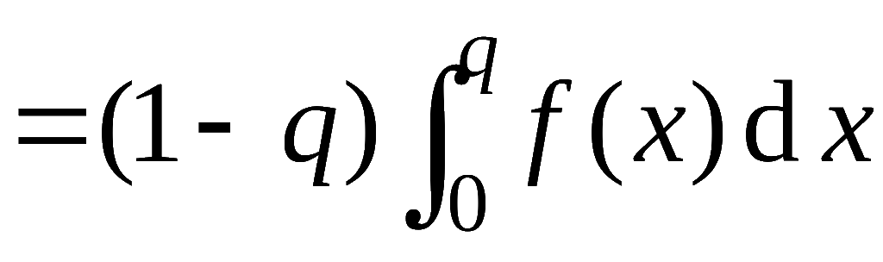
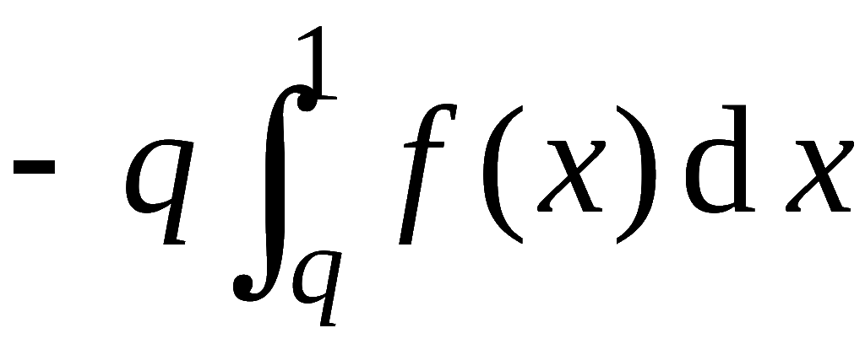
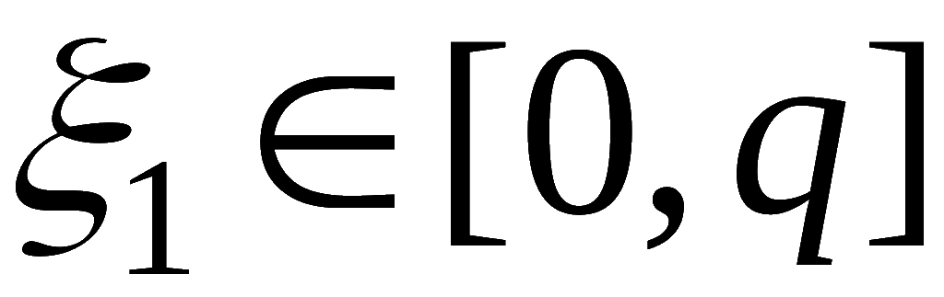
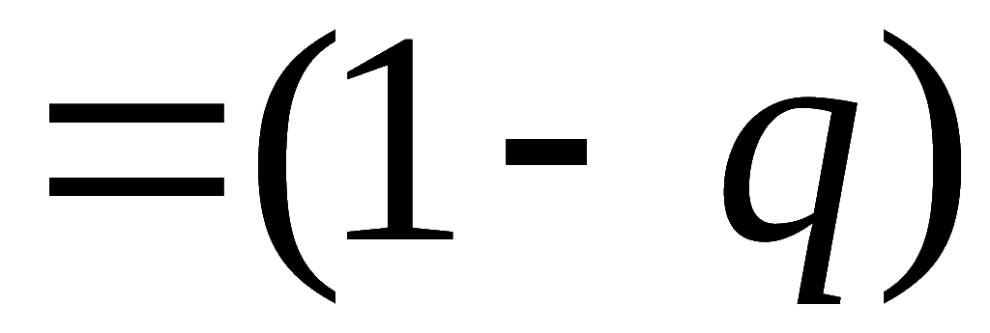

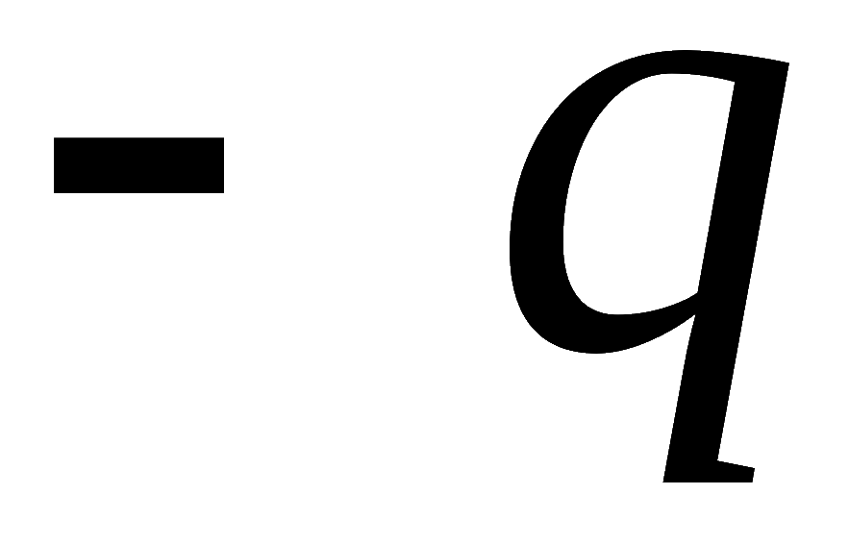

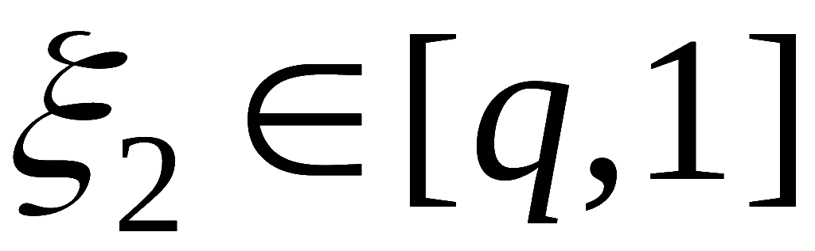
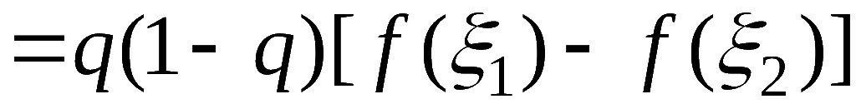
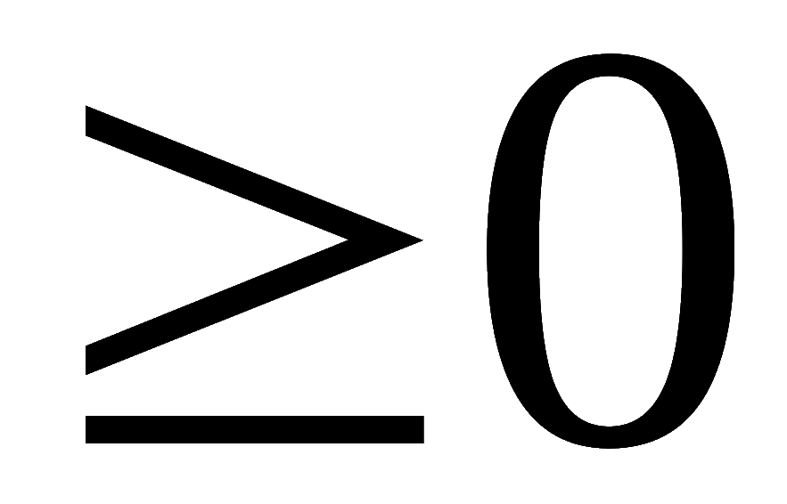
例.
在
设
上是单调递减的连续函数，
试证
明对于任何
都有不等式
证明：显然
时结论成立.
当
时,
(用积分中值定理)
故所给不等式成立 .
机动 目录 上页 下页 返回 结束

Slide 7
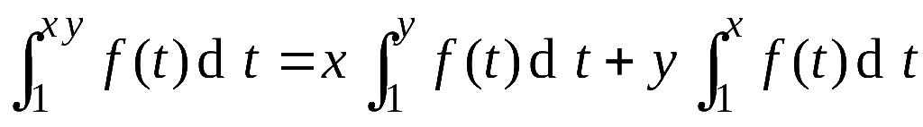













例.
且由方程
确定 y 是 x 的函数 , 求
解：
方程两端对 x 求导, 得
令 x = 1, 得
再对 y 求导, 得
故
机动 目录 上页 下页 返回 结束

Slide 8







例.
求可微函数 f (x) 使满足
解: 等式两边对 x 求导, 得
则
不妨设 f (x)≠0,
机动 目录 上页 下页 返回 结束
Notes:
(L.P 132 例10)

Slide 9




注意 f (0) = 0, 得
机动 目录 上页 下页 返回 结束
Notes:
(L.P 132 例10)

Slide 10


















例. 求多项式 f (x) 使它满足方程
解: 令
则
代入原方程得
两边求导:
再求导:
①
可见 f (x) 应为二次多项式 ,
设
代入① 式比较同次幂系数 , 得
故
机动 目录 上页 下页 返回 结束

Slide 11










例. 求
解: 令
则
原式
机动 目录 上页 下页 返回 结束
Notes:
( L. P167 例2(2) )

Slide 12






例. 选择一个常数 c , 使
解: 令
则
因为被积函数为奇函数 , 故选择 c 使
即
可使原式为 0 .
机动 目录 上页 下页 返回 结束

Slide 13









例. 若
试证 :
解: 令
则
机动 目录 上页 下页 返回 结束
Notes:
(L.P166 公式④)

Slide 14





因为
对右端第二个积分令
综上所述
机动 目录 上页 下页 返回 结束

Slide 15












例. 证明恒等式
证: 令
则
因此
又
故所证等式成立 .
机动 目录 上页 下页 返回 结束
Notes:
典型 P221 例4.8

